Slide 1
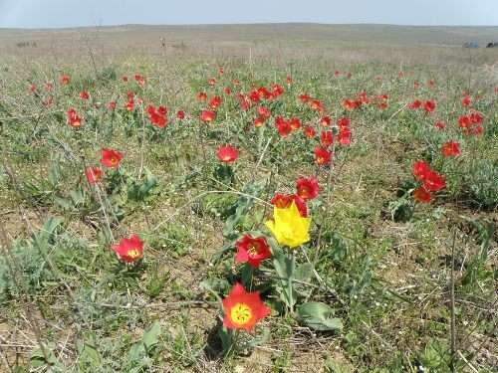
Муниципальное дошкольное образовательное автономное учреждение «Детский сад N 92 общеразвивающего вида с приоритетным осуществлением художественно-эстетического развития воспитанников «Ромашка» г. Орска» Край, в котором я живу….

Slide 2
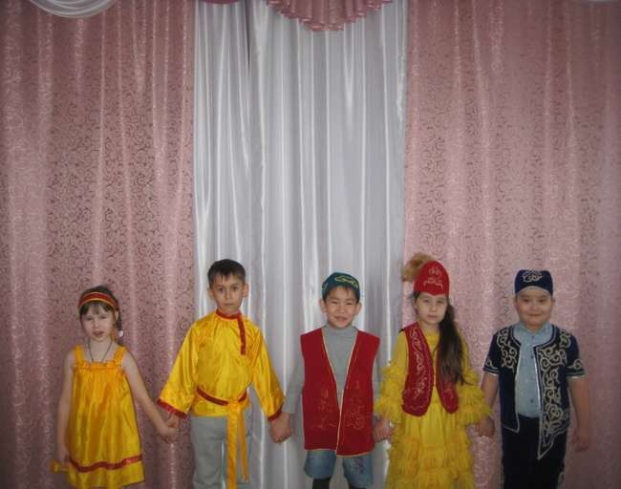
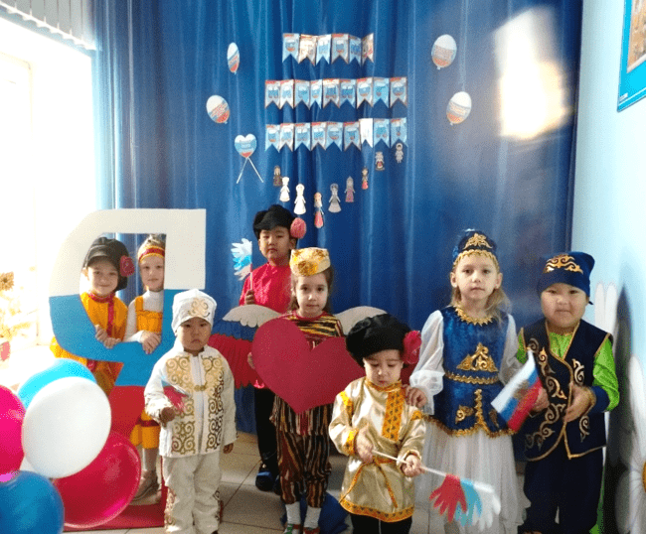
Живут в России разные народы
с давних пор,
Одним — тайга по нраву,
Другим — родной простор.
У каждого народа язык свой
и наряд.
Один черкеску носит,
Другой надел халат.
Один — рыбак с рожденья,
Другой — оленевод.
Один кумыс готовит,
Другой готовит мед.
Одним милее осень,
Другим — милей весна.
А Родина — Россия
у нас, у всех одна!

Slide 3

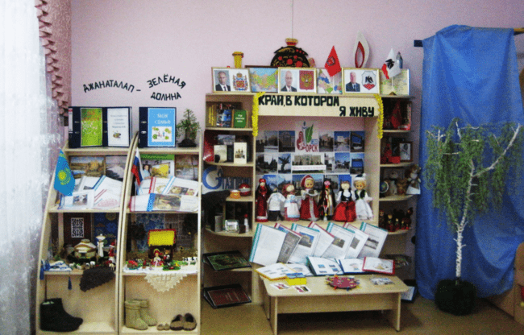
Актуальность
У людей в последнее время пропало чувство гордости за свою Родину, за свой народ. Возникло безразличное отношение к друг другу. Такие понимания, как сочувствие, понимание милосердие, доброта, многим людям стали чужие.
Становление гражданственной позиции, чувства патриотизма зависит от того, каким он предстанет перед дошкольником, какие чувства, эмоции вызовет, насколько обогатит детскую фантазию. У каждого человека есть свой город. В настоящее время патриотическое воспитание имеет все большее значение и становится все более приоритетной государственной задачей.

Slide 4
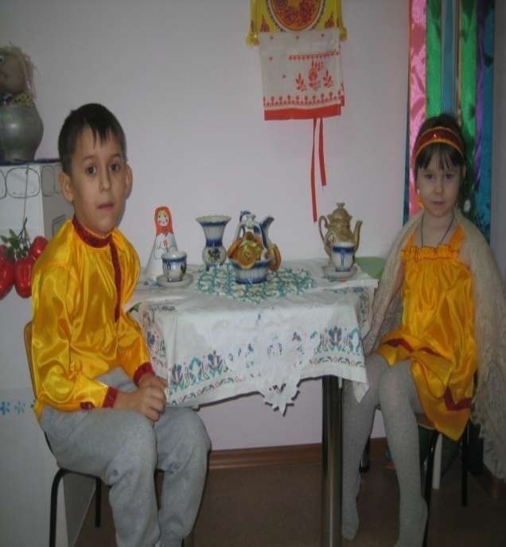
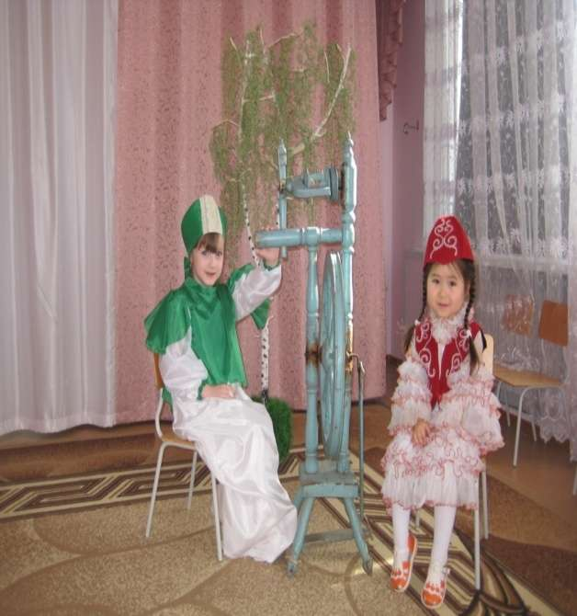
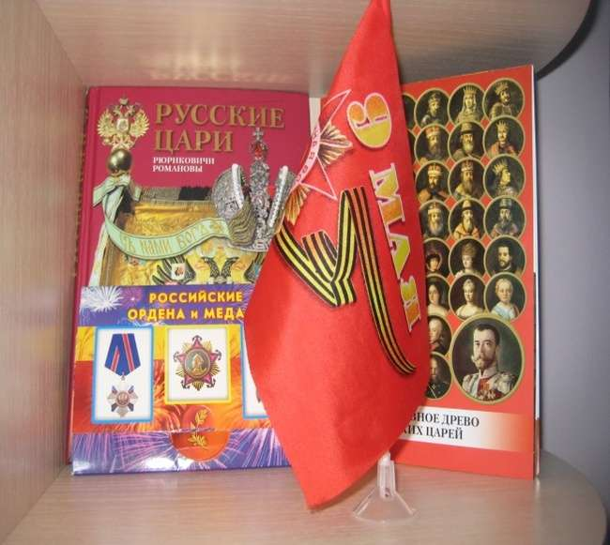
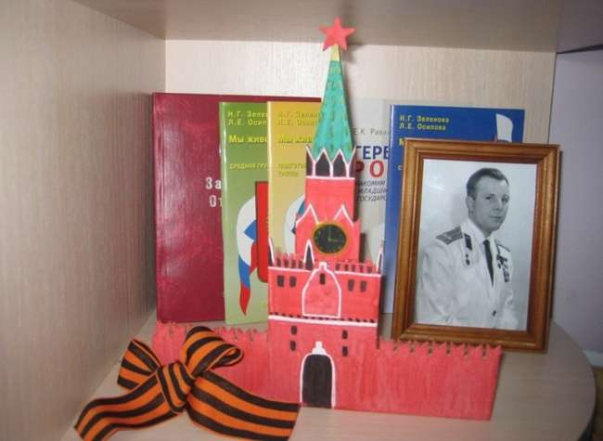
Гипотеза Целенаправленное ознакомление ребенка с родным краем – это составная часть формирования у него патриотизма. Заложить любовь к Родине и к родному краю, к родной природе и к людям можно только в дошкольном возрасте. Поэтому проблема формирования у детей патриотизма в условиях детского сада приобретает особое значение.

Slide 5
Перспективность опыта, его значимость
Россия
Родной край
Город
Поселок
Семья
Результатом данной работы является ребенок осознающий себя гражданином не только в современном, но и в историческом пространстве города. Он любит свою Родину, свою семью, своих сверстников. Хочет сделать жизнь лучше, достойнее и красивее.

Slide 6
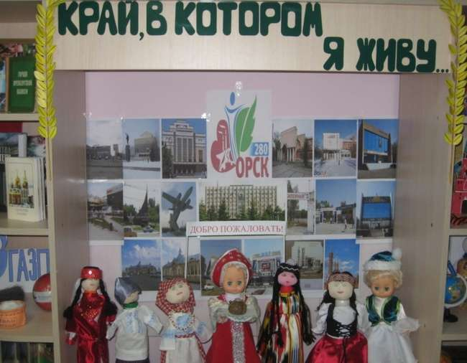
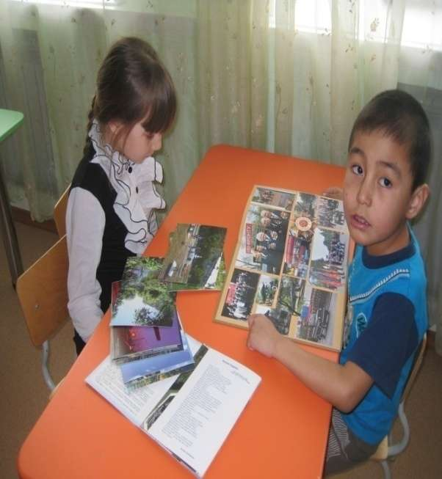
Цель: Совершенствование патриотического воспитания дошкольников через приобщение к истории города, поселка, знакомство с настоящим и прошлым.
Задачи:
Создать условия для восприятия сведений о историческом прошлом и культурном облике родного города, поселка.
Осуществлять ознакомление дошкольников с историческим,
культурным, географическим, природно-экологическим своеобразием родного города, поселка.
Развивать бережное отношение к достопримечательностям, его культурным ценностям, природе.
Развивать связную речь, обогащать и активизировать словарь, учить мыслить, фантазировать.
Воспитывать у детей любовь и привязанность к родному городу, поселку.

Slide 7
НАПРАВЛЕНИЕ ОБРАЗОВАТЕЛЬНОЙ ДЕЯТЕЛЬНОСТИ
ТЕМАТИЧЕСКОЕ ПЛАНИРОВАНИЕ
ОРГАНИЗАЦИЯ РАБОТЫ С ДЕТЬМИ В РАЗНЫХ ВИДАХ ДЕЯТЕЛЬНОСТИ
ДИАГНОСТИКА
СОЗДАНИЕ РАЗВИВАЮЩЕЙ СРЕДЫ
РАБОТА С РОДИТЕЛЯМИ

Slide 8
Тематическое планирование
Знакомство с родным городом
История возникновения города
Знакомство детей с символикой города
Флаг города
Герб
Достопримечательности
Название улиц, площадей
История народной культуры и традиции
Предметы быта
Народные праздники
Личное отношение к родному городу
Личное отношение к родному поселку
Народный фольклор

Slide 9
ВРЕМЕНА ТЕПЕРЬ ДРУГИЕ, КАК И ИГРЫ, И ДЕЛА. ДАЛЕКО УШЛА РОССИЯ ОТ СТРАНЫ, КАКОЙ БЫЛА. НО ПРЕДАНЬЯ СТАРИНЫ ЗАБЫВАТЬ МЫ НЕ ДОЛЖНЫ. СЛАВА РУССКОЙ СТАРИНЕ! СЛАВА НАШЕЙ СТОРОНЕ!
Формы работы с детьми
Экскурсии в музеи
Передвижные выставки
Обрядовые и народные праздники
Игры с народными игрушками
Театрализованная деятельность
Русские казахские народные игры
Развлечения с фольклорной тематикой
Тематические дни
Вечера сказок
Дидактические игры
Использование экспонатов музея на занятиях

Slide 10
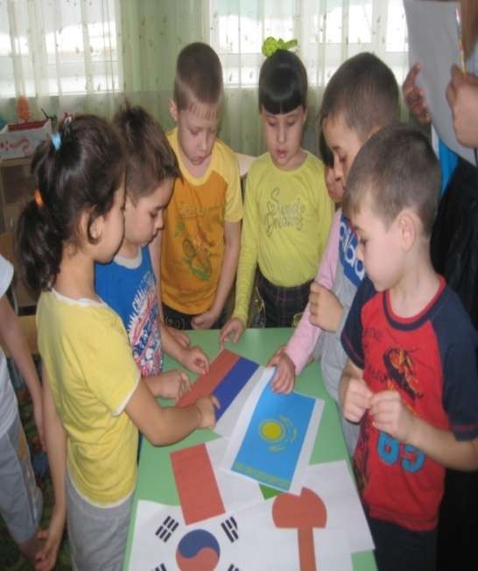
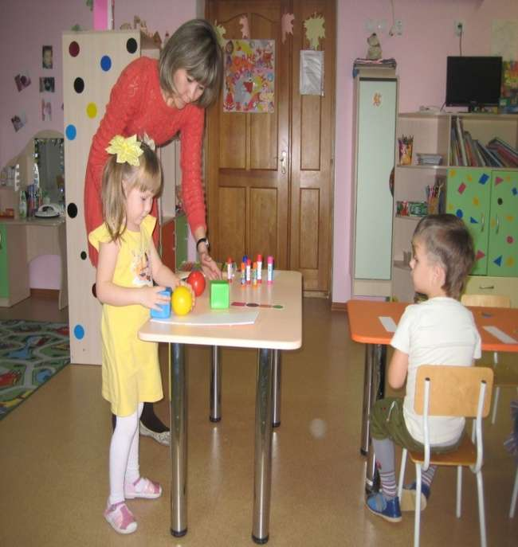
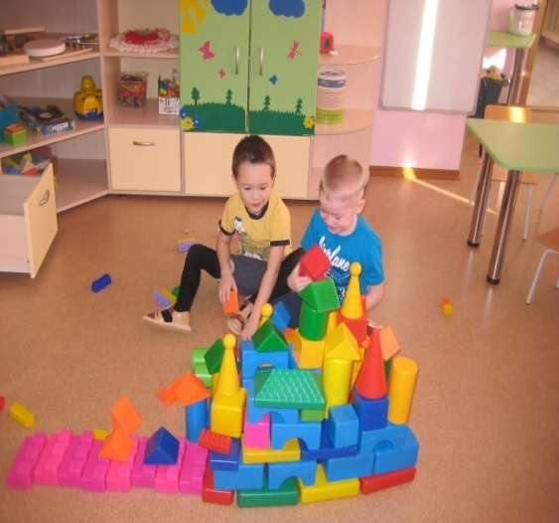
Реализация воспитательно – образовательного процесса с учетом
Организации НОД
Совместной деятельности взрослых и детей
Самостоятельной деятельности

Slide 11
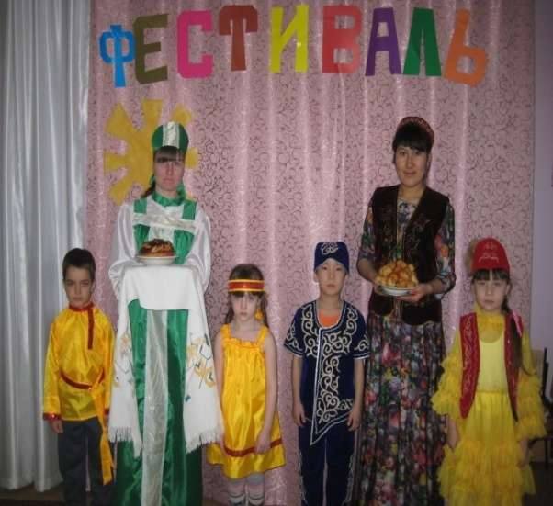
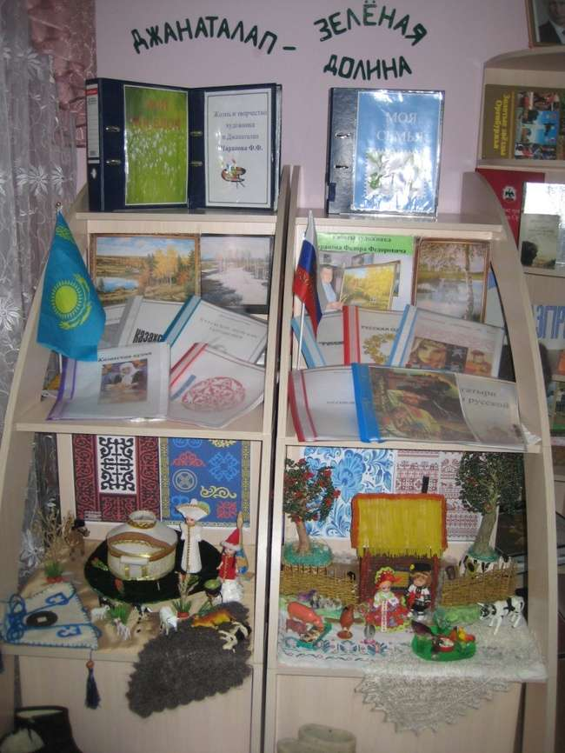
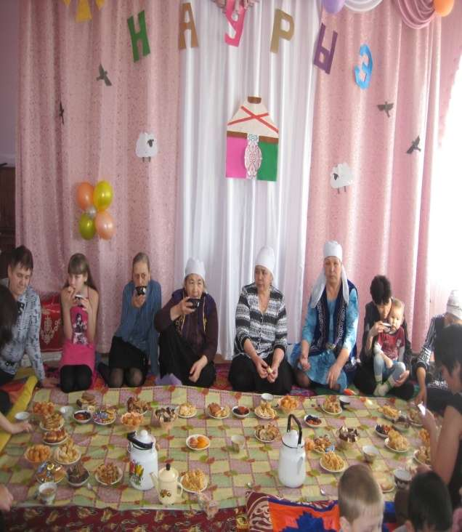
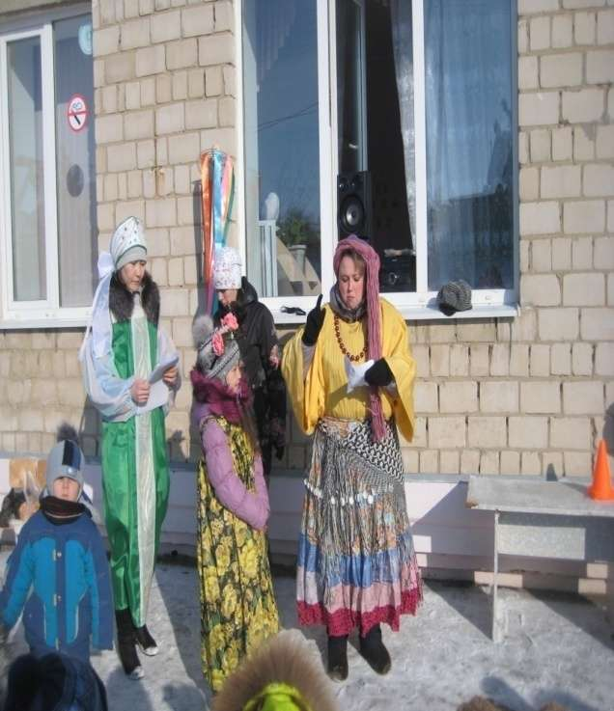
Формы работы с детьми в разных видах детской деятельности
Социально –коммуникативное развитие
Уважительное отношение к своей семье, малой родине и Отечеству, представления о ценностях народа, традициях и праздниках.

Slide 12
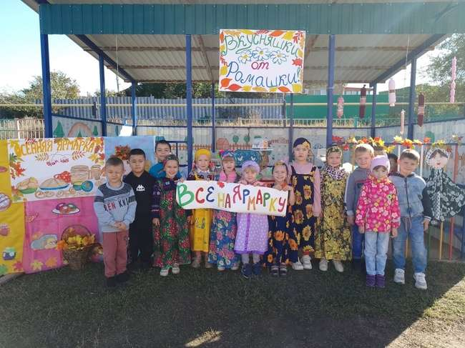
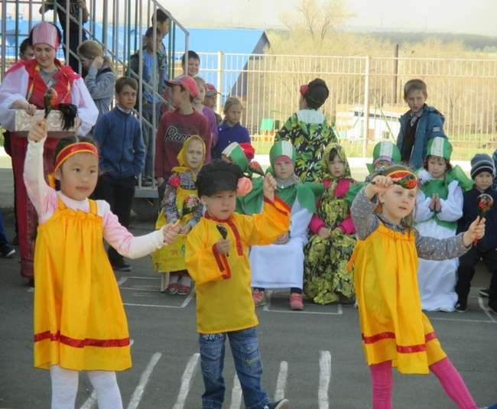
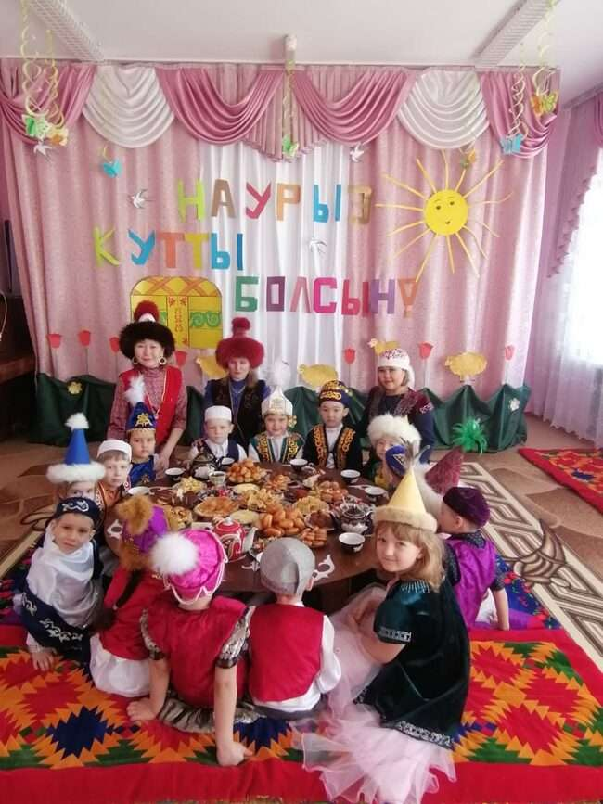
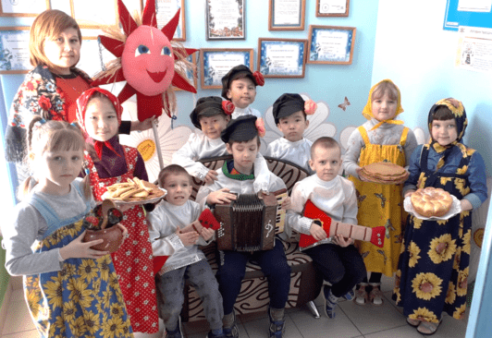

Slide 13
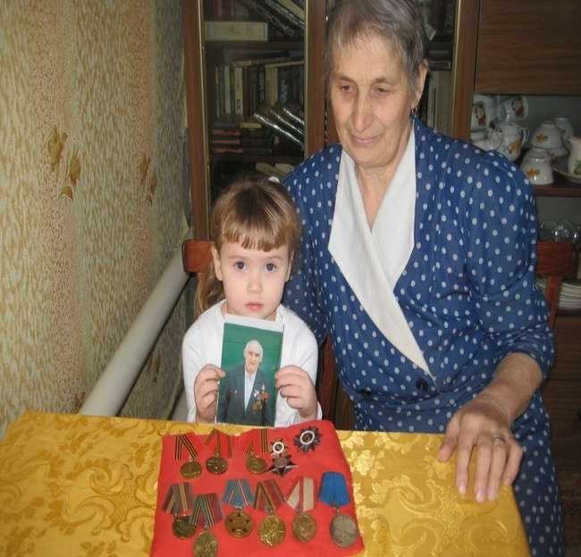
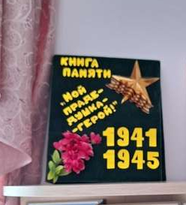
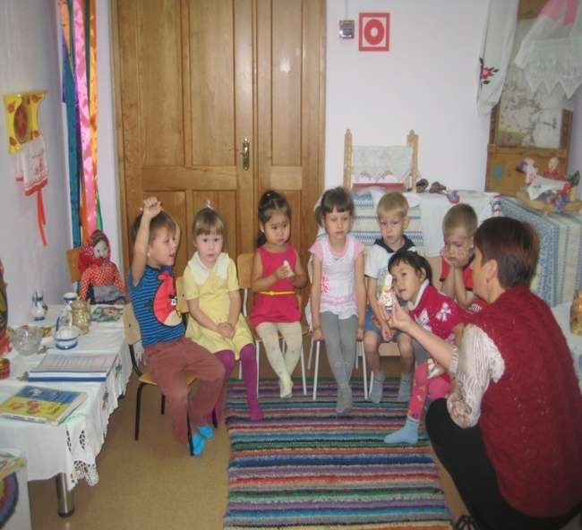
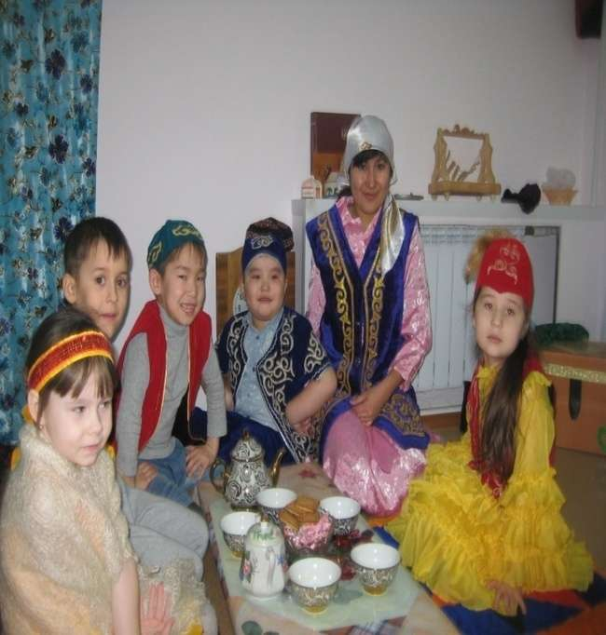
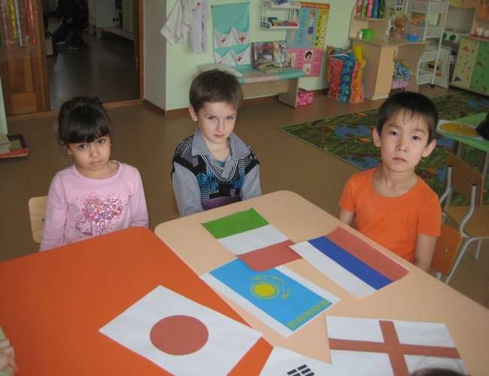
Формы работы с детьми в различных видах детской деятельности
Познавательное развитие
целевые прогулки, экскурсии по городу и поселку, детская библиотека, краеведческий музей, мини- музей русско - казахской дружбы, экскурсии к памятникам,
встреча с интересными людьми, создание книги памяти, рассматривание герба и флага города…

Slide 14
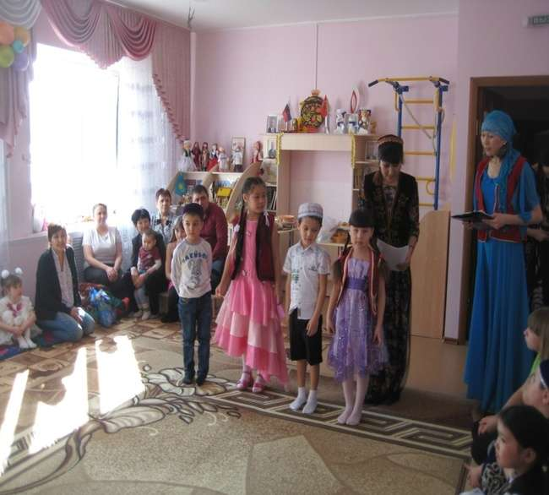
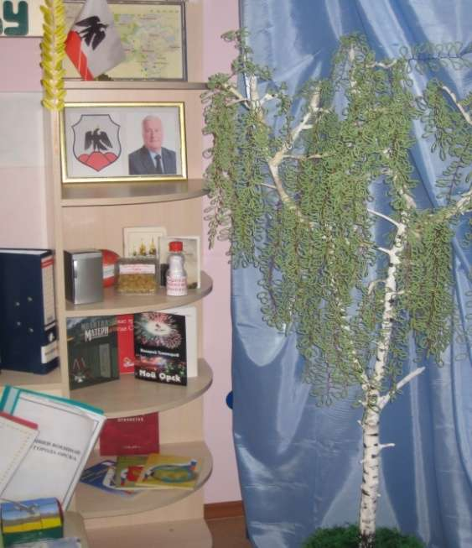
Фомы работы с детьми в разных видах детской деятельности
Речевое развитие
Заложить основу патриотического воспитания у детей, прививать любовь к Родине.

Slide 15
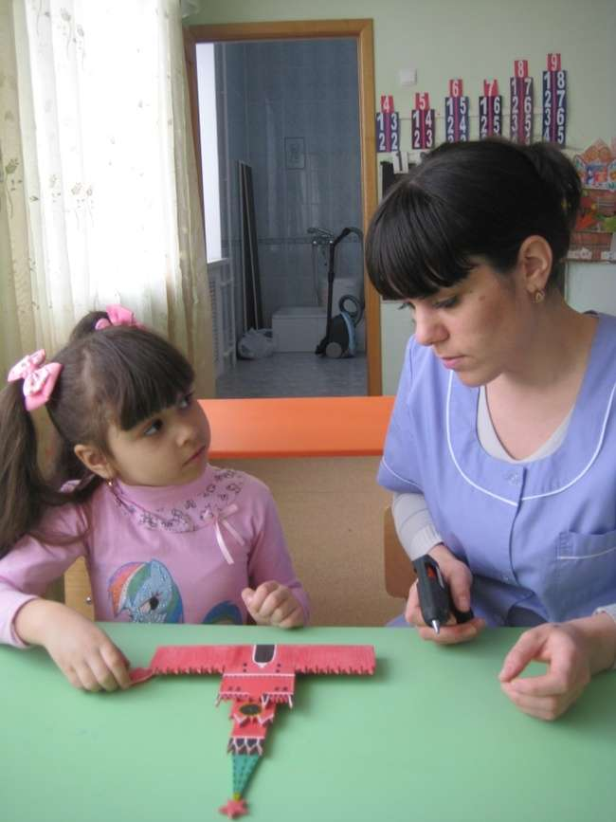
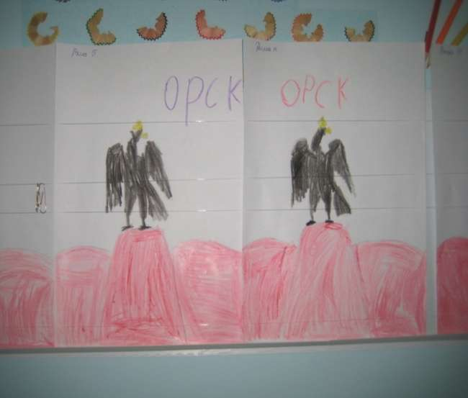
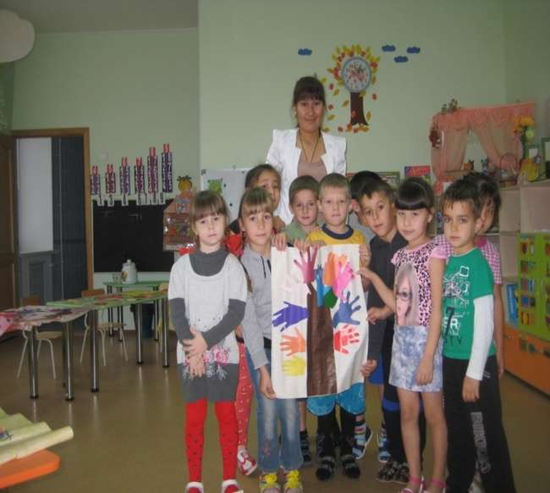
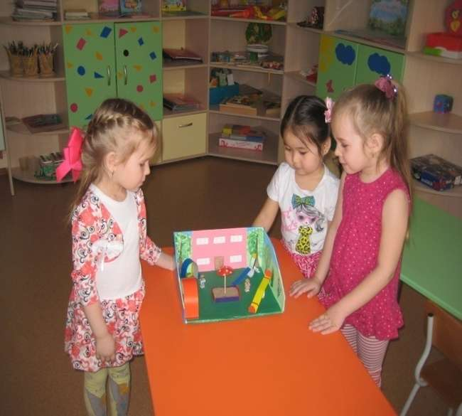
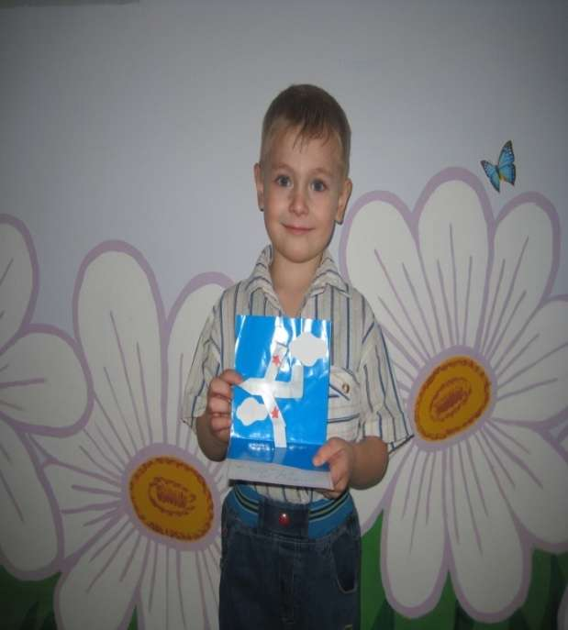
Формы работы с детьми в разных видах детской деятельности
Художественно –эстетическое развитие
Мастерская по изготовлению продуктов детского творчества – рисование, конструирование, аппликация, слушание, исполнение, импровизация, игра на музыкальных инструментах.

Slide 16
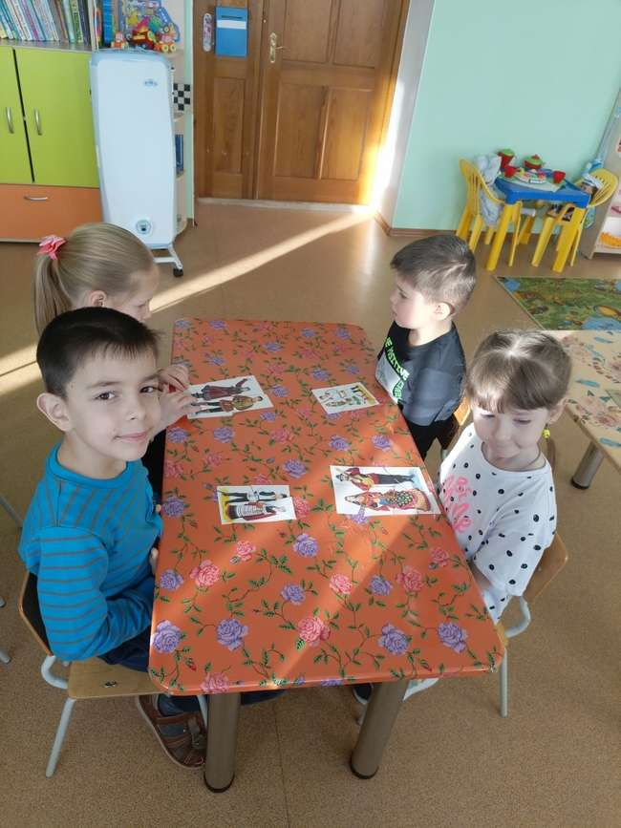
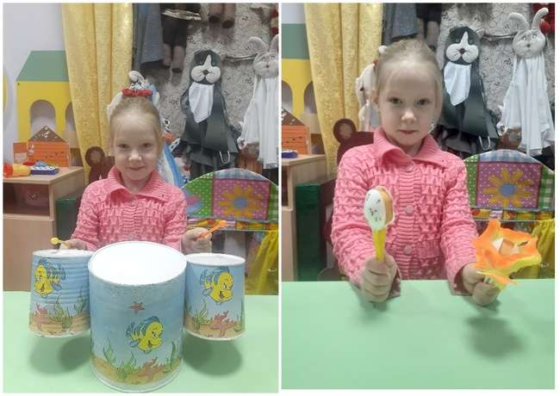
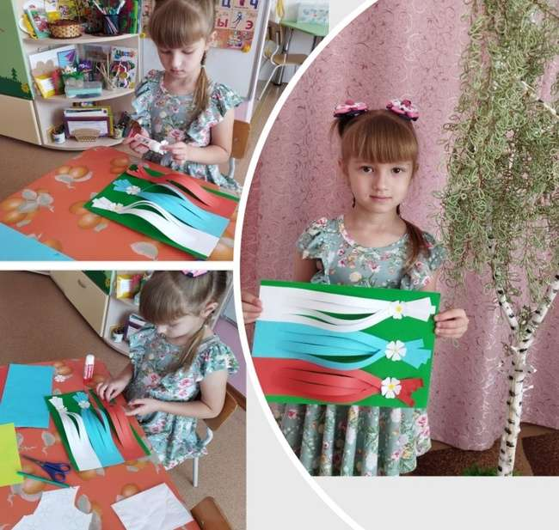
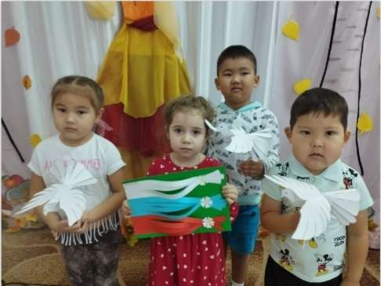

Slide 17
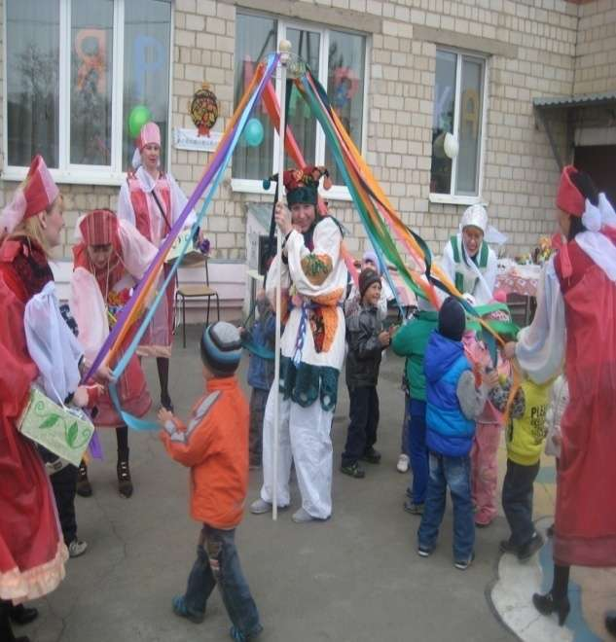
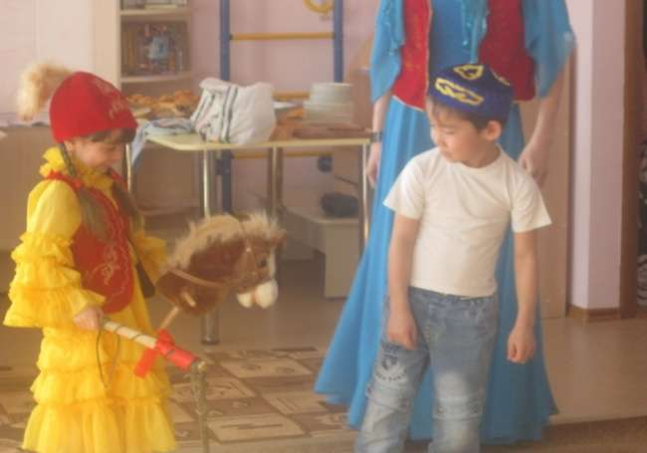
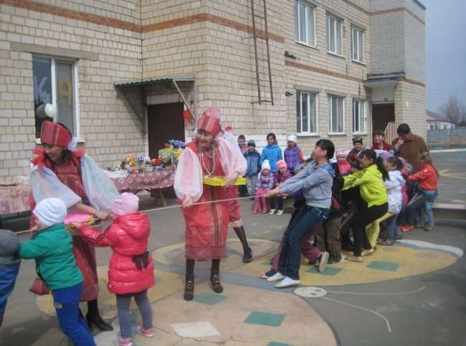
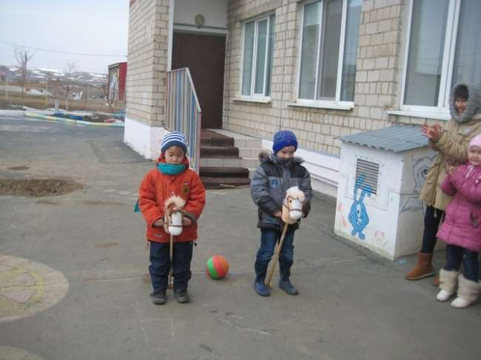
Формы работы с детьми в различных видах детской деятельности
Физическое развитие:
Разучивание с детьми народных игр «Ярмарка», «Карусель», «Колядки», «Лошадки», «Перетягивание каната»

Slide 18
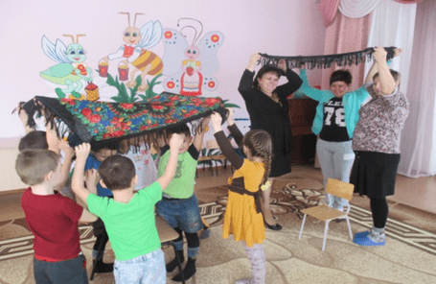
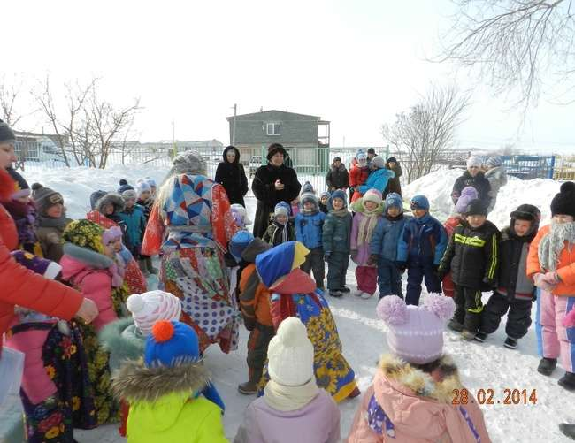
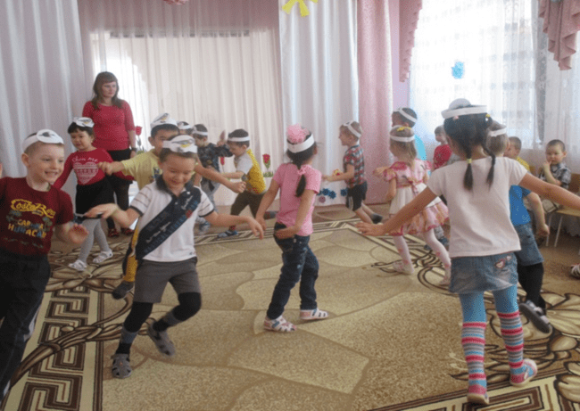
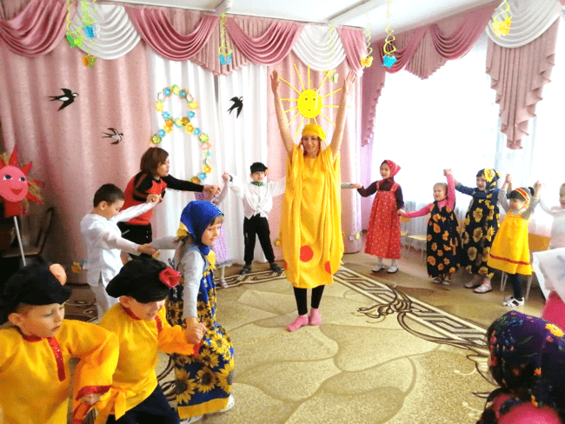

Slide 19
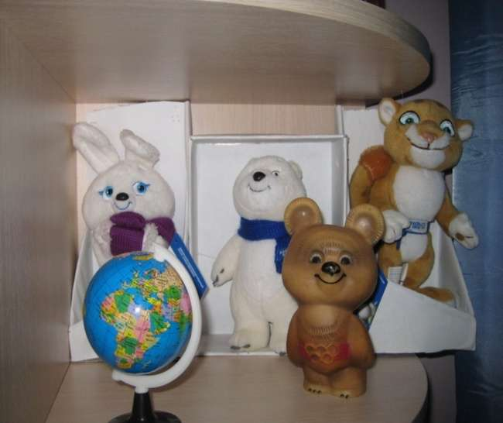
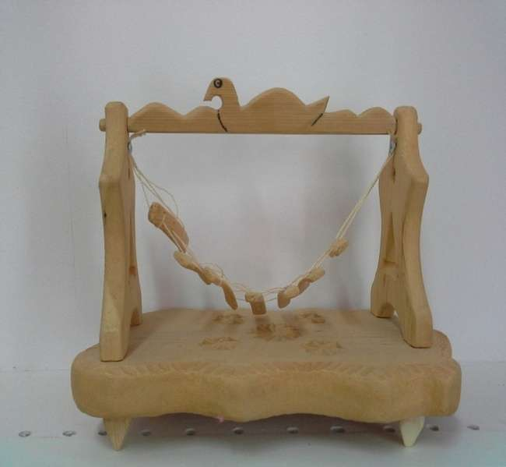
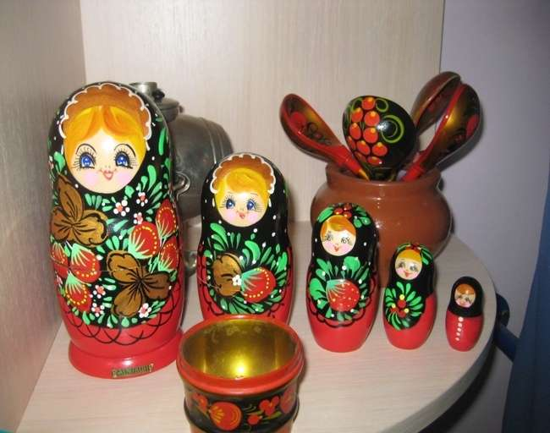
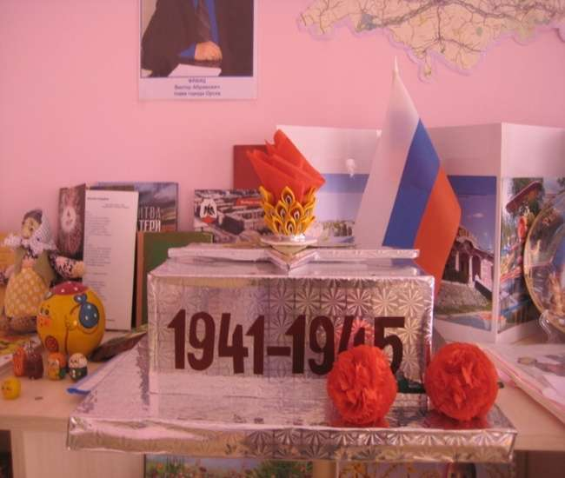
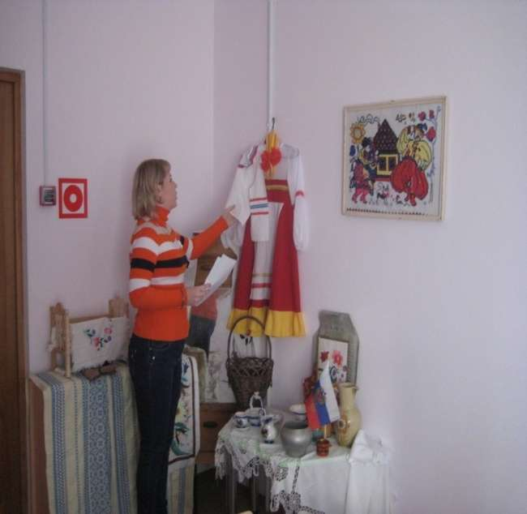

Предметно – пространственная развивающая среда в ДОУ
Макет к 9 мая

Slide 20





Slide 21





Мини – музей русско – казахской дружбы

Slide 22





Slide 23



Уголок казахской культуры

Slide 24






Музейные экспонаты

Slide 25




Дидактические игры

Slide 26


Книги своими руками

Slide 27




Участие воспитанников в праздниках, конкурсах

Slide 28





Работа с родителями
Участие в совместных
праздниках, выставках,
ярмарках , изготовление
макетов для музея

Slide 29





Slide 30
Спасибо за внимание!

